Slide 1
심부전 환자 검진 기록
전자 의료 기록을 통한 진단
빅데이터 20215205 이상준
AI의료융합전공 20216736 염종환

Slide 2
목차
데이터 설명
데이터 가공
데이터 정제
데이터 시각화
가설 설정
모델링과 예측
데이터 분석

Slide 3
1. 데이터 설명
데이터 설명
심부전 증상으로 입원한 사람들의 전자 의료 검진 데이터이다.
데이터 선정이유
검진을 통해 수치화된 데이터 사이의 연관성을 찾음으로써
검진 데이터 특징들의 의미, 연관된 데이터를 통한 진단 과정, 검진의 필요성 등을 확인한다.
데이터 추출
입원일자, 사망여부, 기저질환 확인, 입원횟수, 심부전 위치 등
문자열 및 수치형 검진 데이터와 연관 없는 열들은 미리 제거하였다.
학습 목표
연관성 확인을 통해, 검진 데이터의 정상 범위, 이상 수치 확인을 통해
전자 의료 기록을 조금이나마 이해할 수 있는 지식을 얻는다.

Slide 4
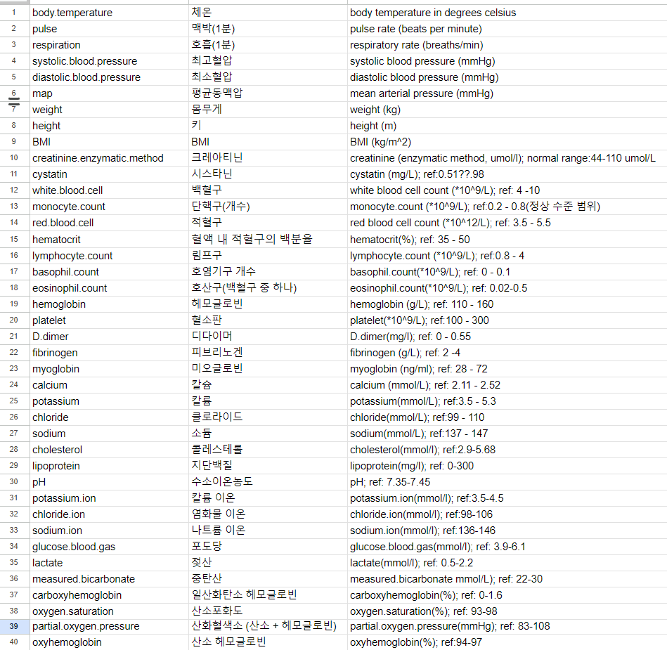
데이터 의미
검진 데이터 특징과 정상 범주확인

Slide 5
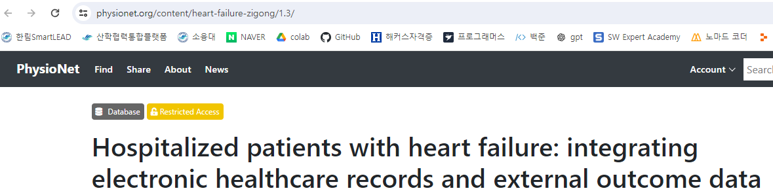
데이터 출처 : https://physionet.org/content/heart-failure-zigong/1.3
데이터 크기 : 2009 * 166

Slide 6
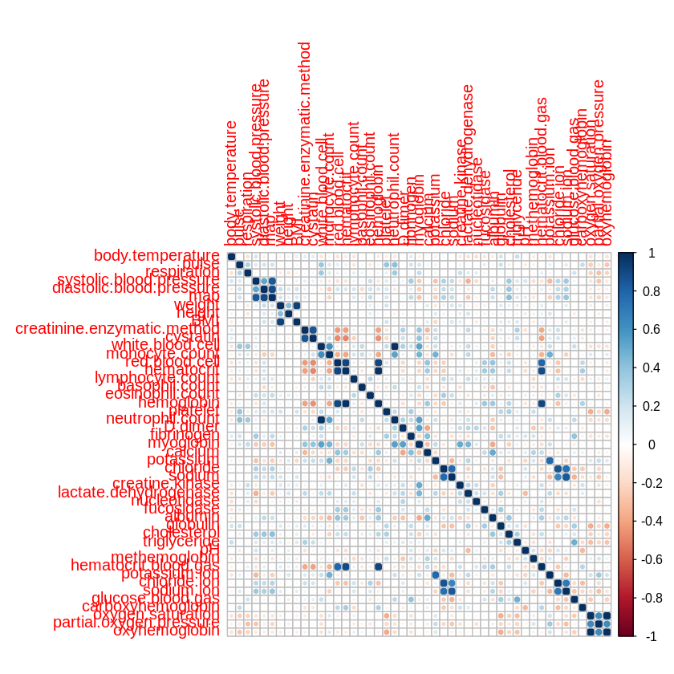
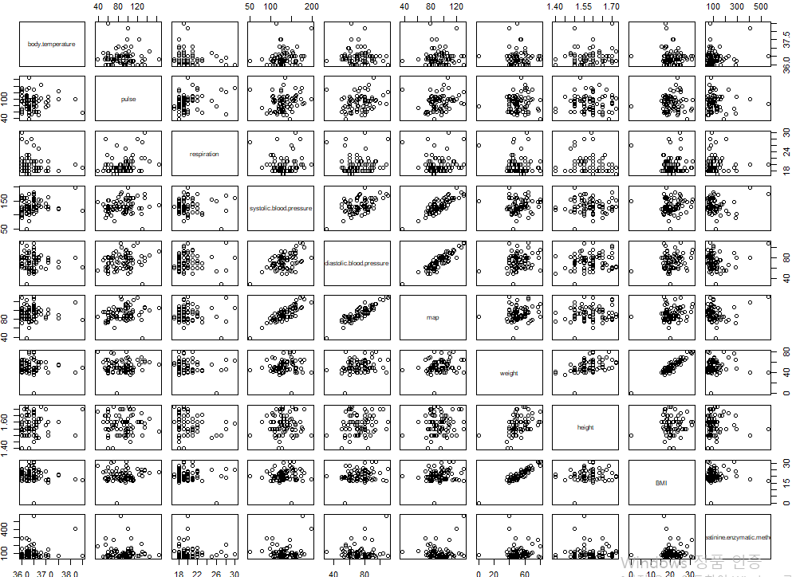
2. 데이터 가공
데이터 가공 이유와 방법
데이터의 특성이 많기에 상관관계를 미리 파악하여 가설 설정에 도움이 될 수 있도록 한다.
데이터의 모든 열의 이상값을 처리하면 데이터의 개수가 현저히 줄어드는 문제가 있어서 미리 상관관계를 확인하였다.
높은 수치의 상관관계가 확인된 특성을 선택하여 데이터 가공을 수행한다.

Slide 7
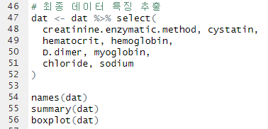
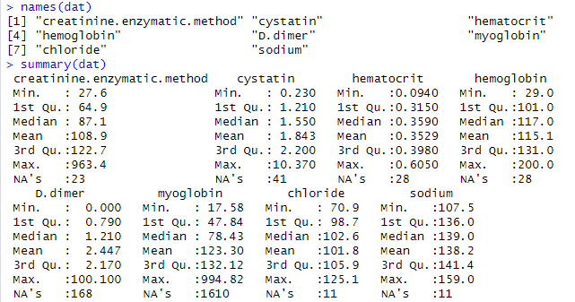
최종 데이터 특성 중 이상값 처리 필요성 유무 확인
연관성을 확인한 후, 2개의 특성이 같은 질환의
진단 및 예측을 위한 수치임이 확인되면 이상값을 처리한다.
신장 기능 평가
creatinine.enzymatic.method (크레아티닌)
& cystatin (시스타닌)
빈혈 등의 혈액 질환
hematocrit (적혈구 용적율) &
hemoglobin (적혈구 산소 운반 단백질)
혈전성 질환, 근육 손상
D.dimer (혈액 응고 분해 산물) &
myoglobin (근육 산소 운반 단백질)
체내 전해질 균형 파악
chloride (클로라이드) &
sodium (나트륨)

Slide 8
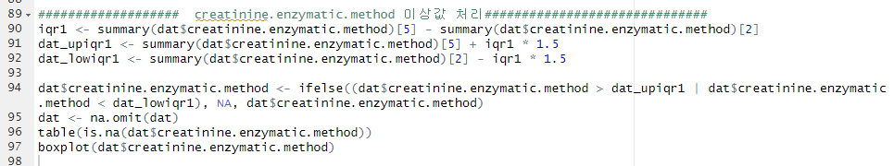
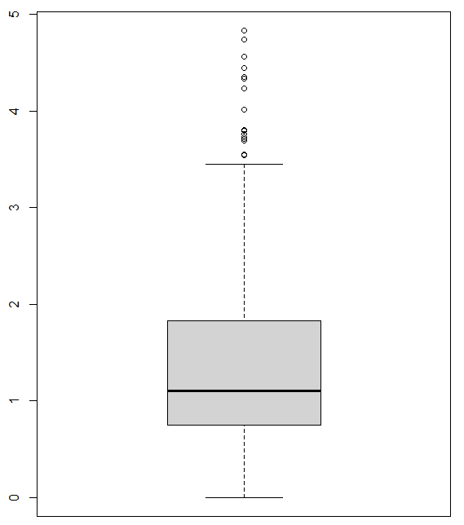
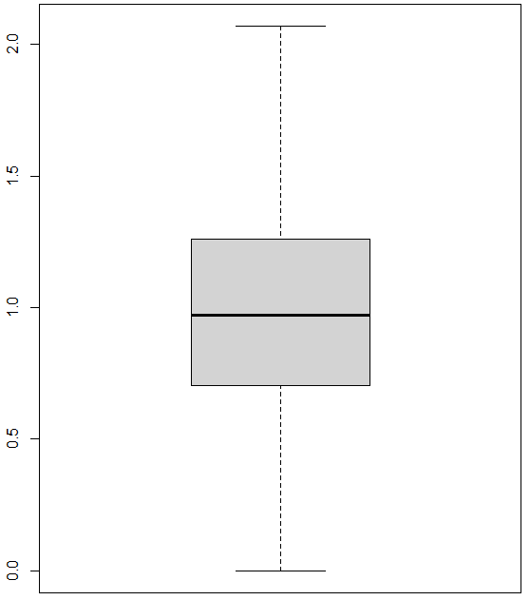

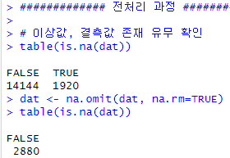
3.데이터 취득과 정제
결측값, 이상값 처리
특징들 사이의 상관관계를 더 정확하게 판단하기 위해 결측값, 이상값을 처리한다.

Slide 9
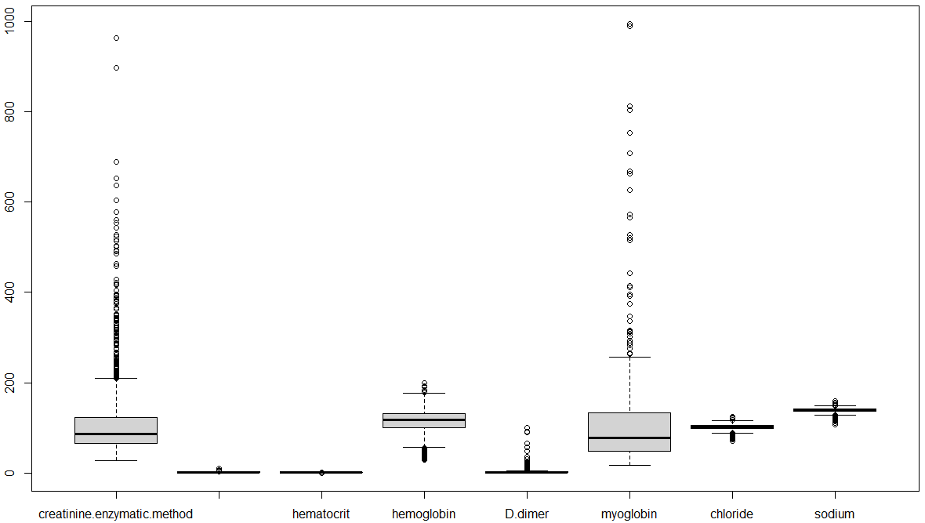
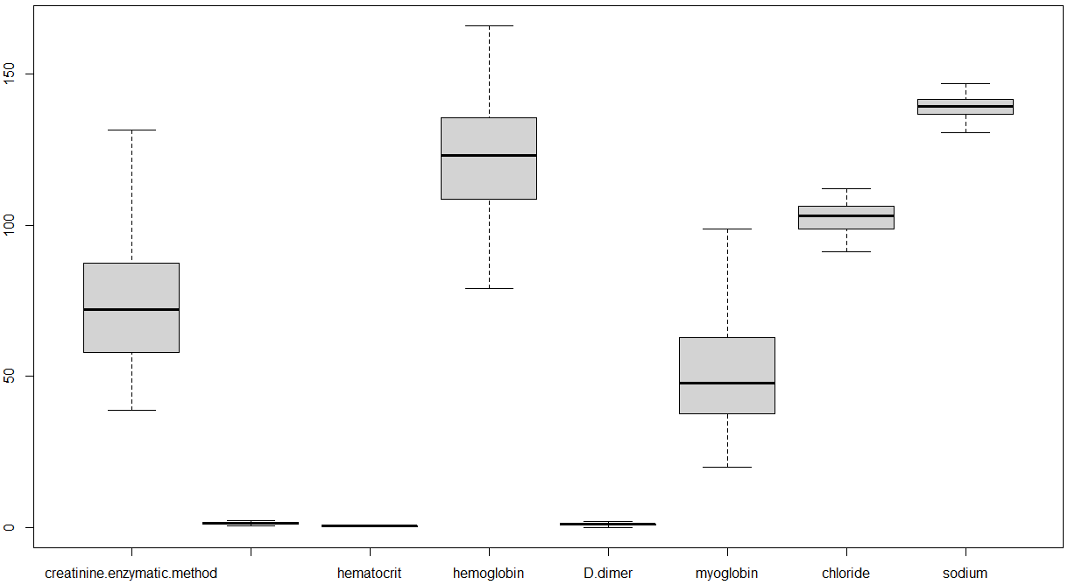
이상값 처리 전후 비교

Slide 10
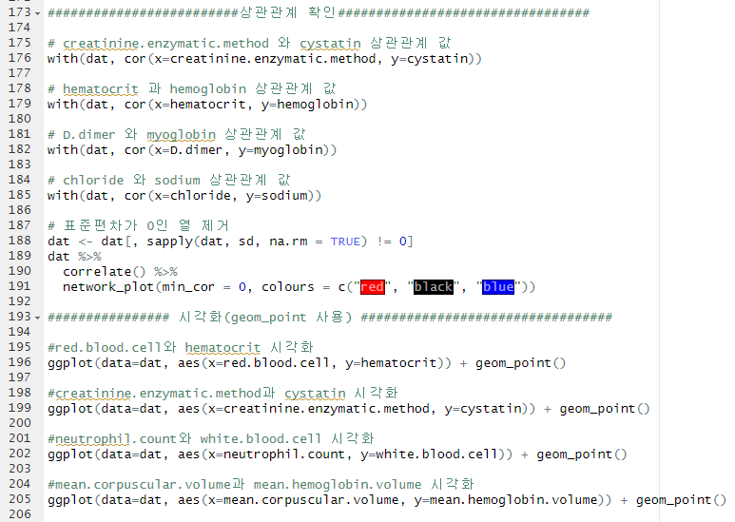
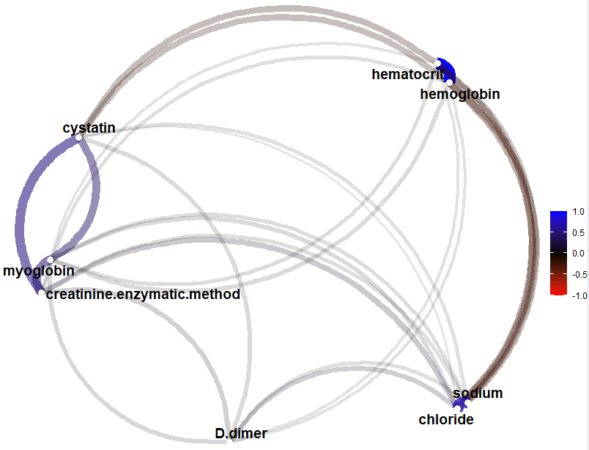
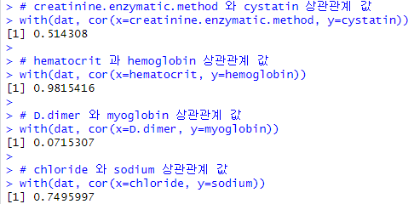
4. 데이터 시각화

Slide 11
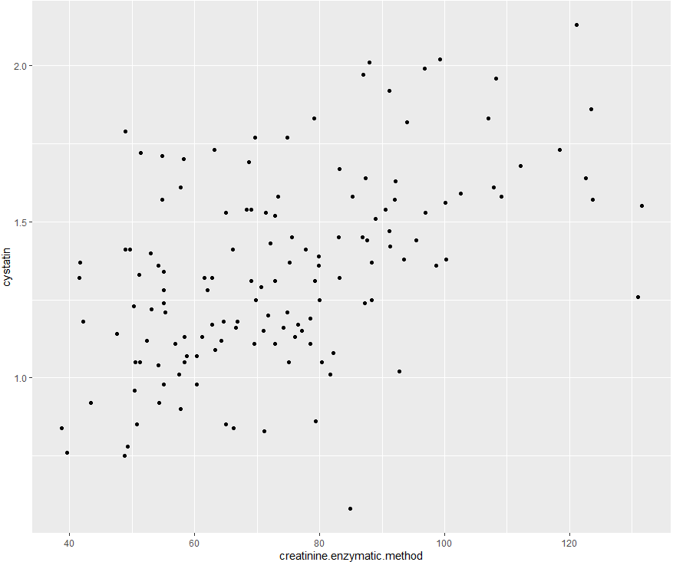
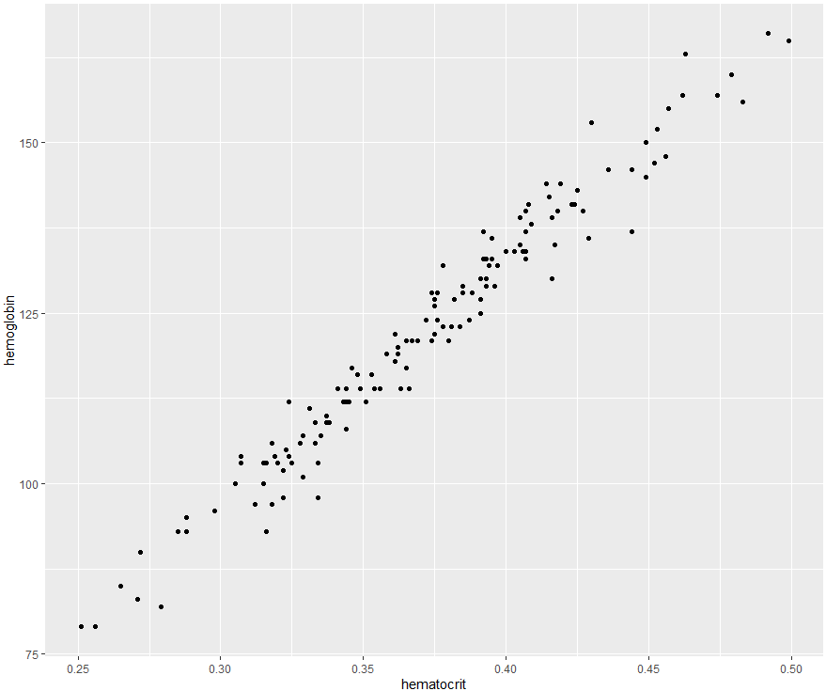
데이터 시각화를 통해 분석할 특성 확인
신장 기능 평가 Cystatin & Creatinine
Creatinine { 크레아티닌 (umol/L), ref : 44 ~ 110 umol/L }
크레아티닌은 근육 대사의 부산물, 신장에서 여과되어 배출됨
Cystatin { 시스타닌 (mg/L), ref : 0.51 ~ 0.98 mg/L }
핵세포에서 생성되는 단백질, 신장에서 여과되어 배출됨
연관성 & 검진이유
2개 특징이 혈액의 노폐물을 걸러주는
신장 여과 기능을 진단할 수 있는 지표로 사용된다.
신장 기능 저하 시, 2개 특징의 수치가 높아진다.
심부전 환자의 신장 기능을 평가하여 진단한다.
2. 빈혈 등 혈액질환 Hemoglobin & Hematocrit
Hematocrit { 적혈구 용적률 (%), ref : 35 ~ 50% }
Hematocrit은 전체 혈액에서 적혈구 비율을 나타낸다.
Hemoglobin { 헤모글로빈 (g/L), ref : 110 ~ 160 g/L }
적혈구 내부에 존재하는 산소 운반 단백질
적혈구 농도에 영향 받음
연관성 & 검진이유
2개 특징의 수치를 통해 빈혈의 종류 확인 및 치료
철 결핍 (둘 다 수치 감소), 용혈성 빈혈(Hemoglobin 만 감소)
심부전 환자 빈혈의 원인을 평가하여 진단한다.

Slide 12
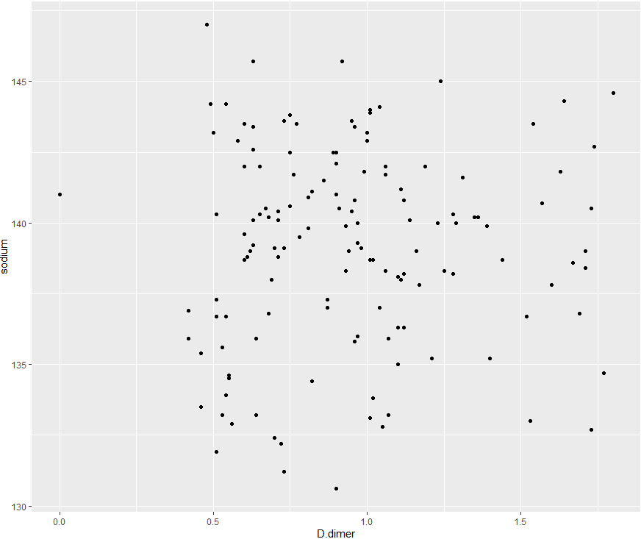
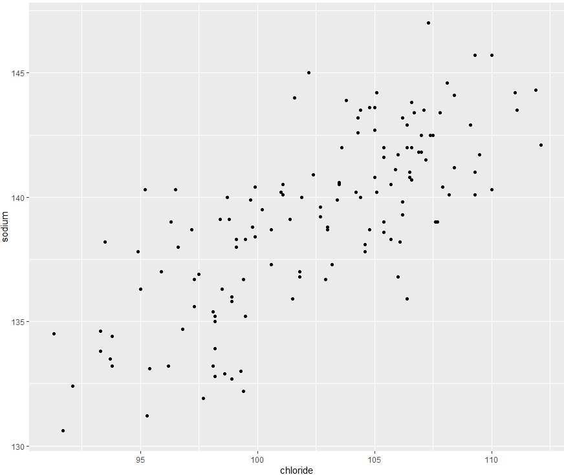
데이터 시각화를 통해 분석할 특성 확인
3. 혈전성 질환, 근육 손상 Myoglobin & D.dimer
D.dimer { 디다이머 (mg/L) , ref : 0 ~ 0.55 mg/L }
혈액 응고 과정에서 생성되는 분해 산물
Myoglobin { 미오글로빈 (ng/mL), 28 ~ 72 ng/mL }
근육 세포 내부에 존재하는 산소 운반 단백질
연관성 & 검진이유
2개 특징으로 혈전생성 여부를 파악 가능하다.
폐색전증, 심근경색 등 미오글로빈이 혈액에 유출, 혈전 생성
심부전 환자의 혈전성 질환을 진단한다.
4. 체내 전해질 균형 파악 Sodium & Chloride
Chloride { 클로라이드 (mmol/L), ref : 99 ~ 110 mmol/L }
삼투압 조절, 산-염기 균형 유지, 신경 전달 등 관여
Sodium { 나트륨 (mmol/L), ref : 137 ~ 147 mmol/L }
삼투압 조절, 신경 전달, 근육 수축 등에 필수적인 역할
연관성 & 검진이유
2개 특징은 세포 음이온과 양이온의 한 종류로
전기정 중성을 유지하기 위해 수치상 균형을 유지한다.
심부전 환자의 전해질 균형을 평가하여 진단한다.

Slide 13
5. 가설 설정
1. 신장 기능 평가 Cystatin & Creatinine (유의수준 : 0.01)
가설: 심부전 환자의 creatinine (umol/L), cystatin(mg/L) 의 농도의 상관관계를 통해 신장 기능을 진단할 수 있다.
귀무가설: 심부전 환자의 혈중 크레아티닌 (umol/L) 농도와 시스타틴 (mg/L) 농도 사이에 상관관계가 없다.
대립가설: 심부전 환자의 혈중 크레아티닌 (umol/L) 농도와 시스타틴 (mg/L) 농도 사이에 상관관계가 존재한다.
2. 빈혈 등 혈액질환 Hemoglobin & Hematocrit (유의수준 : 0.01)
가설: 심부전 환자의 hemoglobin (g/L), hematocrit (%) 의 상관관계를 통해 빈혈을 진단할 수 있다.
귀무가설: 심부전 환자의 혈중 hematocrit (%)와 hemoglobin(g/L) 농도 사이에 상관관계가 없다.
대립가설: 심부전 환자의 혈중 hematocrit (%)와 hemoglobin(g/L) 농도 사이에 상관관계가 존재한다.

Slide 14
5. 가설 설정
3. 혈전성 질환, 근육 손상 Myoglobin & D.dimer (유의수준 : 0.05)
가설: 심부전 환자의 Myoglobin (ng/mL), D.dimer (mg/L) 의 농도의 상관관계를 통해 혈전성 질환을 진단할 수 있다.
귀무가설: 심부전 환자의 혈중 D.dimer (mg/L) 농도와 Myoglobin (ng/mL) 농도 사이에 상관관계가 없다.
대립가설: 심부전 환자의 혈중 D.dimer (mg/L) 농도와 Myoglobin (ng/mL) 농도 사이에 상관관계가 존재한다.
체내 전해질 균형 파악 Sodium & Chloride (유의수준 : 0.01)
가설: 심부전 환자의 sodium (mmol/L), chloride (mmol/L) 의 상관관계를 통해 체내 전해질 균형 여부를 진단할 수 있다.
귀무가설: 심부전 환자의 혈중 chloride (mmol/L) 농도와 sodium (mmol/L) 농도 사이에 상관관계가 없다.
대립가설: 심부전 환자의 혈중 chloride (mmol/L) 농도와 sodium (mmol/L) 농도 사이에 상관관계가 존재한다.

Slide 15
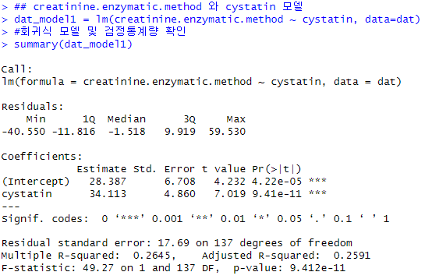
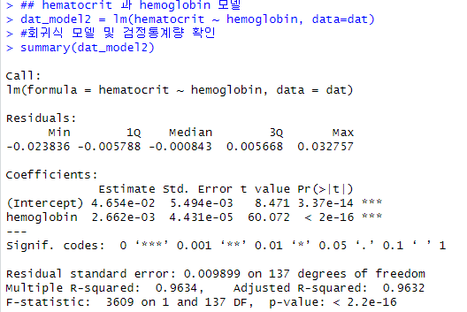
6. 모델링과 예측
신장 기능 평가 Cystatin & v Creatinine
(유의수준 : 0.01)
빈혈 등 혈액질환 Hemoglobin & Hematocrit
(유의수준 : 0.01)

Slide 16
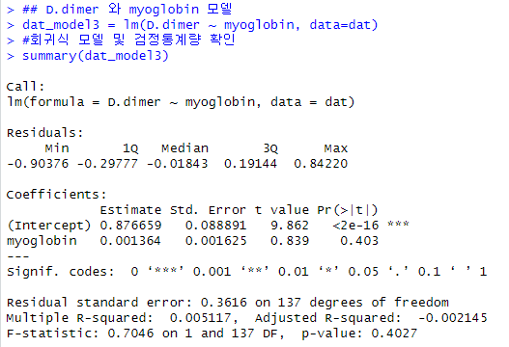
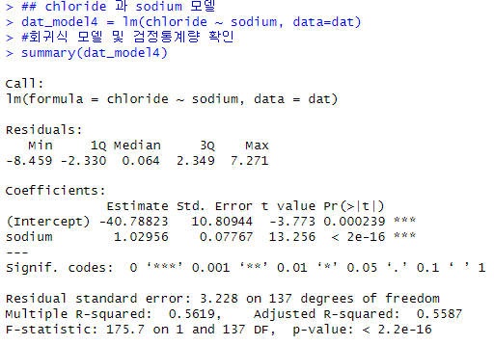
6. 모델링과 예측
혈전성 질환, 근육 손상 Myoglobin & D.dimer
(유의수준 : 0.05)
체내 전해질 균형 파악 Sodium & Chloride
(유의수준 : 0.01)

Slide 17
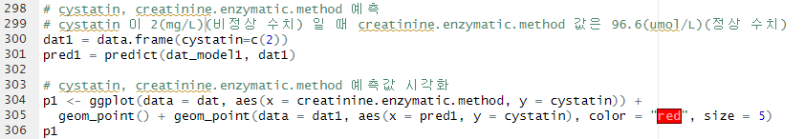
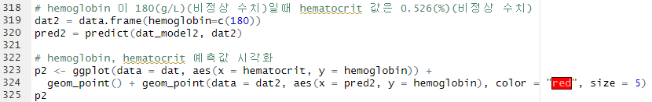
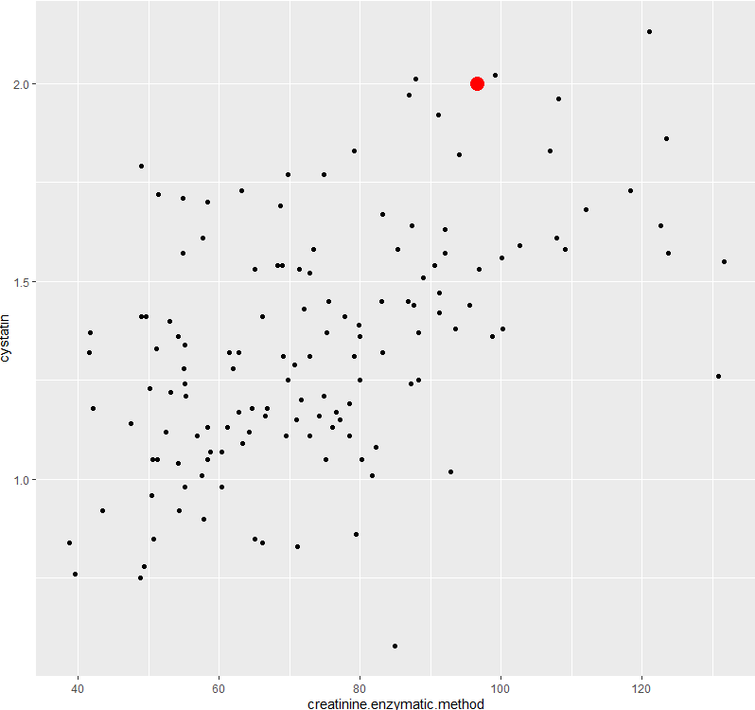
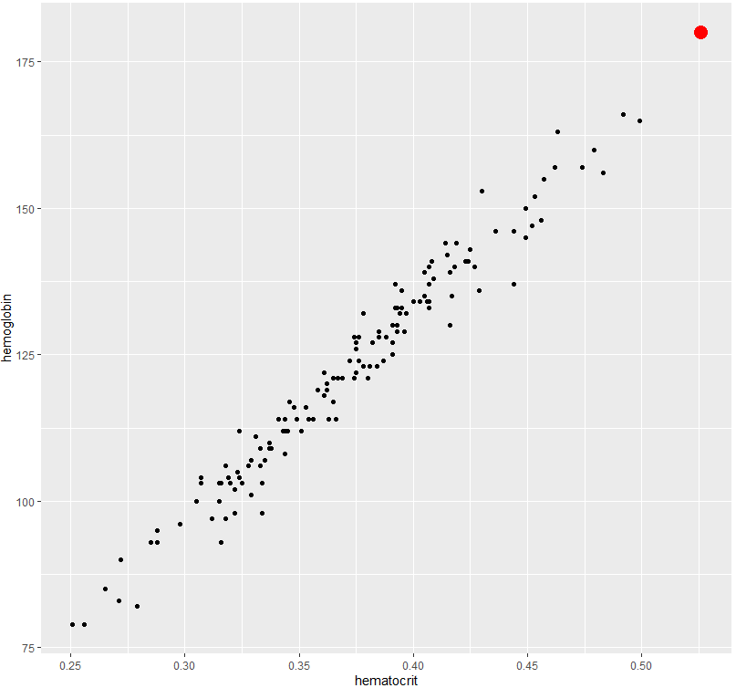
6. 모델링과 예측
신장 기능 평가 Cystatin & Creatinine
(유의수준 : 0.05)
cystatin 이 2(mg/L)(비정상 수치) 일 때, creatinine.enzymatic.method 값은96.6(umol/L)(정상 수치)
빈혈 등 혈액질환 Hemoglobin & Hematocrit
(유의수준 : 0.05)
hemoglobin 이 180(g/L)(비정상 수치)일 때,
hematocrit 값은 0.526(%)(비정상 수치)

Slide 18
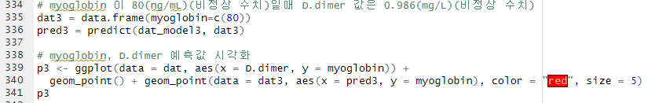
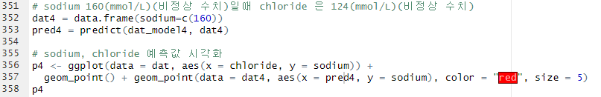
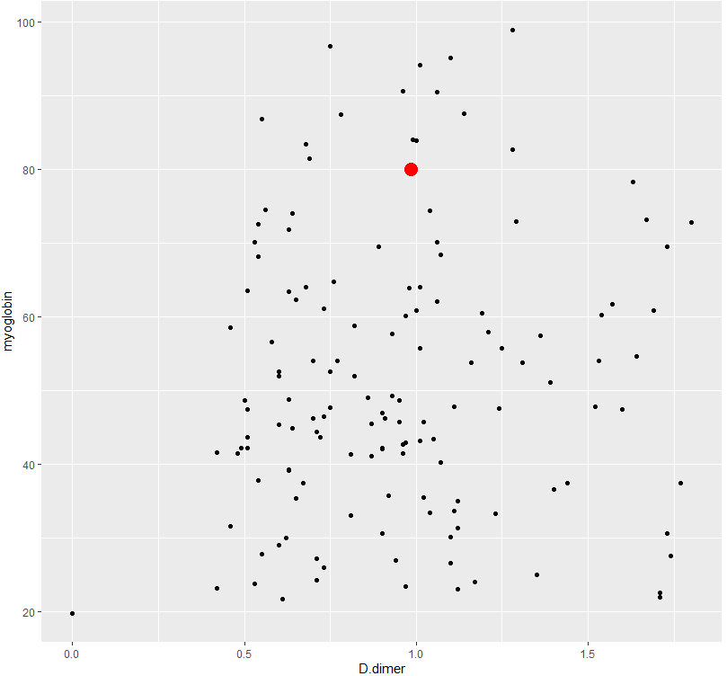
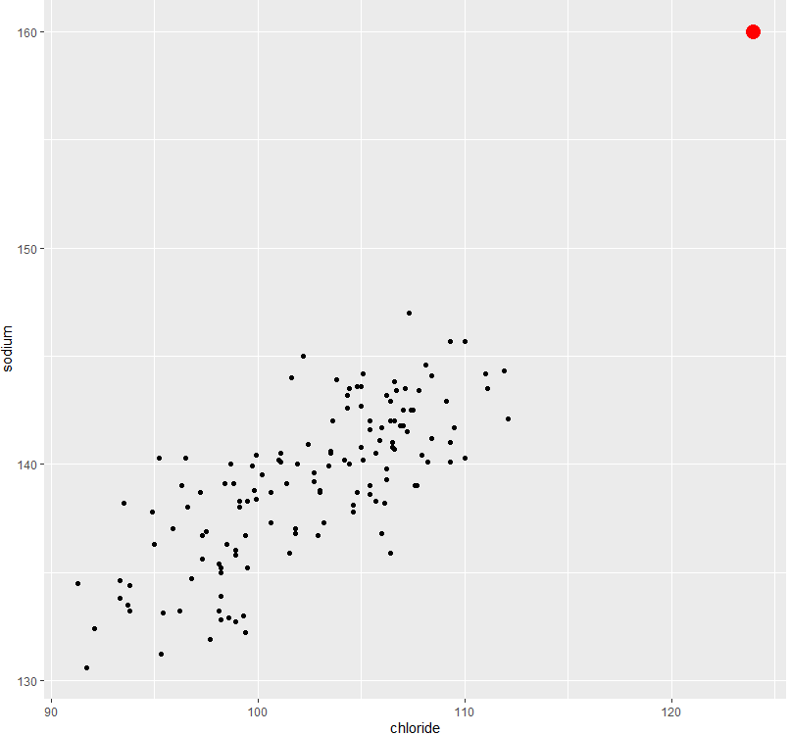
6. 모델링과 예측
혈전성 질환, 근육 손상 Myoglobin & D.dimer
(유의수준 : 0.05)
myoglobin 이 80(ng/mL)(비정상 수치)일 때,
D.dimer 값은 0.986(mg/L)(비정상 수치)
체내 전해질 균형 파악 Sodium & Chloride
(유의수준 : 0.05)
sodium 160(mmol/L)(비정상 수치)일 때,
chloride 은 124(mmol/L)(비정상 수치)

Slide 19
7. 데이터 분석
신장 기능 평가 Cystatin & Creatinine (유의수준 : 0.05)
가설: 심부전 환자의 cystatin(mg/L), creatinine (umol/L) 의 농도의 상관관계를 통해 신장 기능을 진단할 수 있다.
귀무가설: 심부전 환자의 혈중 크레아티닌 (umol/L) 농도와 시스타틴 (mg/L) 농도 사이에 상관관계가 없다.
대립가설: 심부전 환자의 혈중 크레아티닌 (umol/L) 농도와 시스타틴 (mg/L) 농도 사이에 상관관계가 존재한다.
크레아티닌과 시스타닌의 상관관계를
선형 회귀 모델로 데이터를 분석한다.
시스타닌의 p-value < 0.01로
대립가설이 성립함을 보여준다.
R-squared : 0.2591로 낮은 설명력을 보여준다.
따라서
심부전환자의 신장기능 평가를 위한 Creatinine과 Cystatin의 값은 유의미한 상관관계를 갖지만, Creatinine 값이 Cystatin에 25%의 영향을 받는다.

Slide 20
7. 데이터 분석
신장 기능 평가 Cystatin & Creatinine (유의수준 : 0.01)
가설: 심부전 환자의 cystatin(mg/L), creatinine (umol/L) 의 농도의 상관관계를 통해 신장 기능을 진단할 수 있다.
귀무가설: 심부전 환자의 혈중 크레아티닌 (umol/L) 농도와 시스타틴 (mg/L) 농도 사이에 상관관계가 없다.
대립가설: 심부전 환자의 혈중 크레아티닌 (umol/L) 농도와 시스타틴 (mg/L) 농도 사이에 상관관계가 존재한다.
Creatinine 과 Cystatin 의 상관관계를
선형 회귀 모델로 데이터를 분석한다.
Cystatin 의 p-value < 0.01로
대립가설이 성립함을 보여준다.
R-squared : 0.2591 로 낮은 설명력을 보여준다.
따라서
심부전환자의 신장기능 평가를 위한 Creatinine 과 Cystatin 의 값은 유의미한 상관관계를 갖지만, Creatinine 값이 Cystatin 에 25%의 영향을 받는다.

Slide 21
7. 데이터 분석
2. 빈혈 등 혈액질환 Hemoglobin & Hematocrit (유의수준 : 0.01)
가설: 심부전 환자의 hemoglobin (g/L), hematocrit (%) 의 상관관계를 통해 빈혈을 진단할 수 있다.
귀무가설: 심부전 환자의 혈중 hematocrit (%)와 hemoglobin(g/L) 농도 사이에 상관관계가 없다.
대립가설: 심부전 환자의 혈중 hematocrit (%)와 hemoglobin(g/L) 농도 사이에 상관관계가 존재한다.
Hemoglobin 과 Hematocrit 의 상관관계를
선형 회귀 모델로 데이터를 분석한다.
Hemoglobin 의 p-value < 0.01 로
대립가설이 성립함을 보여준다.
R-squared : 9632 로 높은 설명력을 보여준다.
따라서
심부전환자의 빈혈 진단을 위한 Hematocrit 과 Hemoglobin 의 값은 유의미한 상관관계를 갖고, Hematocrit 값이 Hemoglobin 에 96%의 영향을 받는다.

Slide 22
7. 데이터 분석
3. 혈전성 질환, 근육 손상 Myoglobin & D.dimer (유의수준 : 0.05)
가설: 심부전 환자의 Myoglobin (ng/mL), D.dimer (mg/L) 의 농도의 상관관계를 통해 혈전성 질환을 진단할 수 있다.
귀무가설: 심부전 환자의 혈중 D.dimer (mg/L) 농도와 Myoglobin (ng/mL) 농도 사이에 상관관계가 없다.
대립가설: 심부전 환자의 혈중 D.dimer (mg/L) 농도와 Myoglobin (ng/mL) 농도 사이에 상관관계가 존재한다.
Myoglobin 과 D.dimer 의 상관관계를
선형 회귀 모델로 데이터를 분석한다.
Myoglobin 의 p-value > 0.05 로
귀무가설이 성립함을 보여준다.
R-squared : -.002 로 매우 낮은 설명력을 보여준다.
따라서
심부전환자의 혈전성 질환 진단을 위한 D.dimer 과 Myoglobin 의 값은 상관관계를 갖지 않는다.
두 특징이 혈전성 질환을 진단을 위해 필요한 특징이지만
서로 연관성이 없다는 것을 확인했다.

Slide 23
7. 데이터 분석
체내 전해질 균형 파악 Sodium & Chloride (유의수준 : 0.01)
가설: 심부전 환자의 sodium (mmol/L), chloride (mmol/L) 의 상관관계를 통해 체내 전해질 균형 여부를 진단할 수 있다.
귀무가설: 심부전 환자의 혈중 chloride (mmol/L) 농도와 sodium (mmol/L) 농도 사이에 상관관계가 없다.
대립가설: 심부전 환자의 혈중 chloride (mmol/L) 농도와 sodium (mmol/L) 농도 사이에 상관관계가 존재한다.
Sodium 과 Chloride 의 상관관계를
선형 회귀 모델로 데이터를 분석한다.
Sodium 의 p-value < 0.01로
대립가설이 성립함을 보여준다.
R-squared : 5587 로 적당한 설명력을 보여준다.
따라서
심부전환자의 전해질 균형 파악을 위한 Chloride 과 Sodium 의 값은 유의미한 상관관계를 갖고,
Chloride 값이 Sodium 에 55%의 영향을 받는다.

Slide 24
8. 프로젝트의 목표 및 학습보고서
심부전 환자의 전자 검진 데이터로 질병 진단을 위한 특성들의 의미를 찾아보고, 환자의 상황을 진단하기 위해 특성들의 연관성을 확인하여 가설을 설정하고, 유의미한 관계가 있는지 선형성을 확인하여 가설을 검증해보았다. 이를 통해 실생활에서 건강검진 등의 검진 기록 확인 시 조금이나마 자신의 상태에 대해서 해석할 수 있게 되었다.
참조 :
Naver Blog - Cystatin C & Creatinine, GFR 신장기능 표지자 - Naver Blog (https://blog.naver.com/hyouncho2/221543537085)
The Korean Journal of Medicine - 신장이식 환자에서 혈청 cystatin C치와 사구체여과율의 연관성 (https://www.ekjm.org/upload/067006672.pdf)
Kidney Research and Clinical Practice - 사구체 여과율의 지표로서 혈청 크레아티닌과 비교한 ... (https://www.krcp-ksn.org/upload/pdf/20062505737.pdf)
Naver Blog - 혈청 시스타틴 C (cystatin C), 신손상의 조기 표지자 - Naver Blog (https://blog.naver.com/i-doctor/222296021892?viewType=pc)
Naver Blog - [혈액검사] 적혈구 관련 수치 이해. RBC, Hb, Hct, MCV ... (https://blog.naver.com/lheebok/222306541409)
네이버 블로그 - 최적 헤마토크릿 : 네이버 블로그 (https://m.blog.naver.com/nopain365/223049340542)
Korean Journal of Family Practice - 한국 성인에서 헤모글로빈과 혈압의 연관성 (https://www.kjfp.or.kr/journal/download_pdf.php?doi=10.21215/kjfp.2016.6.5.520)
차병원 - 헤모글로빈과 헤마토크리트 (https://www.chamc.co.kr/health/e_clinic/content.asp?cc_id=20211&co_id=576&ct_id=202)

